Slide 1
Cytologie
Lucie Langerová

Slide 2
Cytologie
Nauka o buňce
Studium morfologických a fyziologických vlastností
Základní morfologická a funkční jednotka živých organismů
Soubor genetických informací

Slide 3
Buňka
Rozmanitý tvar a velikost → ve vztahu k funkci
Životnost různorodá
Tři základní struktury:
Cytoplazmatická membrána
Cytoplazma
Jádro
Kompartmenty cytoplazmy
Organely
Cytoskelet
Buněčné inkluze

Slide 4
Organely
Membránové
Bez membrány
Mitochondrie
Endoplazmatické retikulum hladké
Endoplazmatické retikulum drsné
Golgiho aparát
Lyzosomy
Peroxisomy
Jádro
Ribosomy
Mikrotubuly
Centrioly
Filamenta

Slide 5
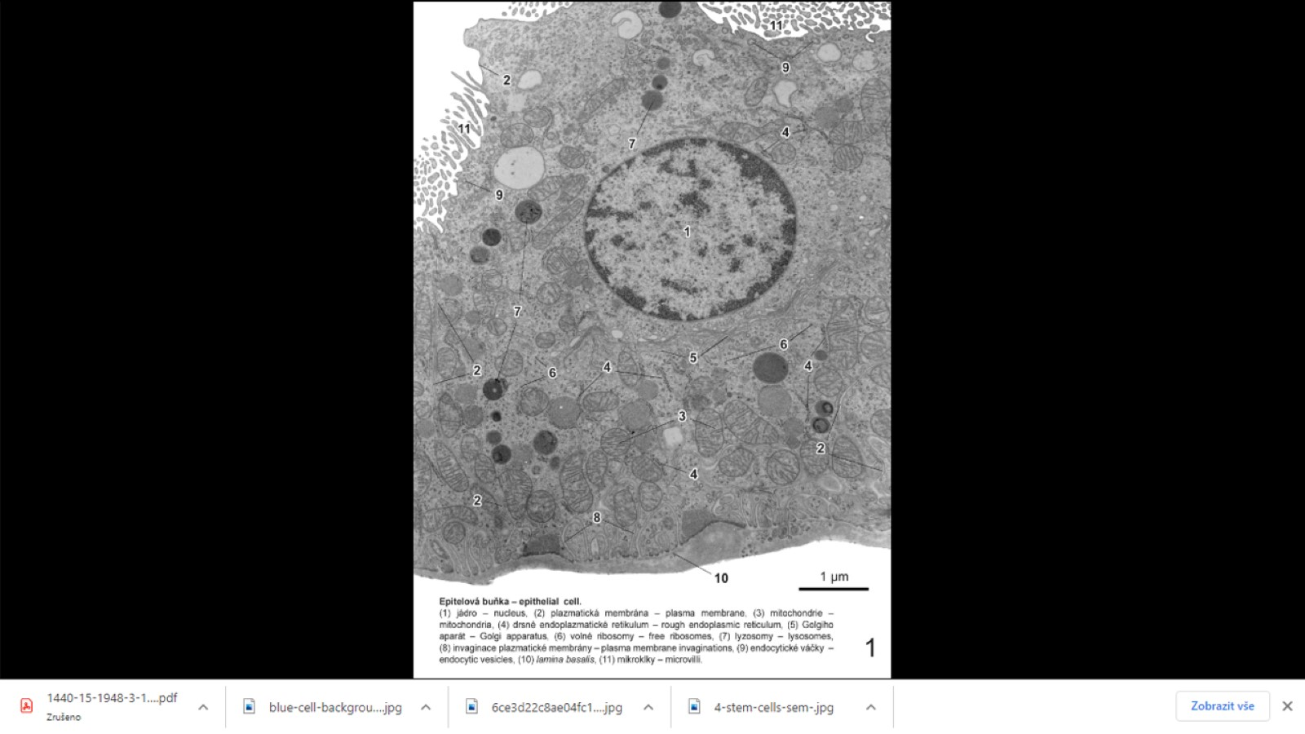

Slide 6
Buněčná membrána
Membránové lipidy: fosfolipidy (75%) → fosfolipidová dvojvrstva, cholesterol (20%), glykolipidy (5%) → glykocalyx (pouze plazmatická membrána)
Proteiny
Transportní
Receptorové

Slide 7
Nucleus a nucleolus
Mnohojaderné
Bezjaderné
Tvar, velikost i umístění různé, typická buňka: jedno jádro, kulovité, uložené centrálně
Jaderná membrána na povrchu
Vnější
Vnitřní
Perinukleární prostor
Lamina tvořena intermediárními filamenty – udržuje pevnost a architekturu jádra
Jádro interfázové v období mezi buněčným dělením
Jádro dělící se buňky
Chromatin – DNA, proteiny
a) Heterochromatin
Spiralizované a dehydratované úseky chromozomů
b) Euchromatin
Nespiralizované, nejsou viditelné, probíhá na nich intenzivní syntéza RNA
Bezjaderné
Hutchinson-Gilford progeria

Slide 8
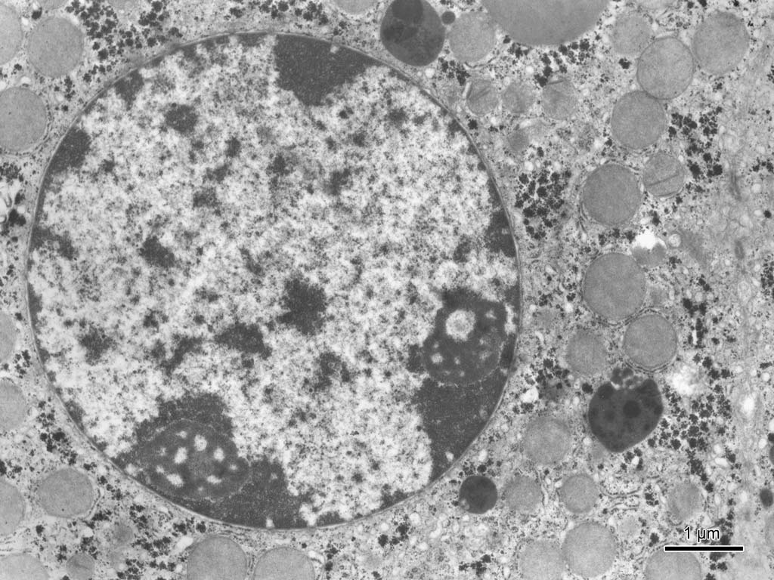
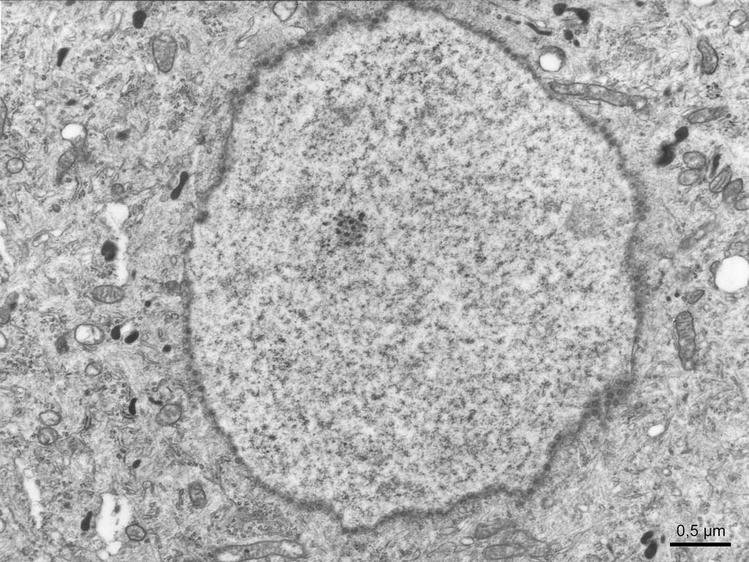

Slide 9
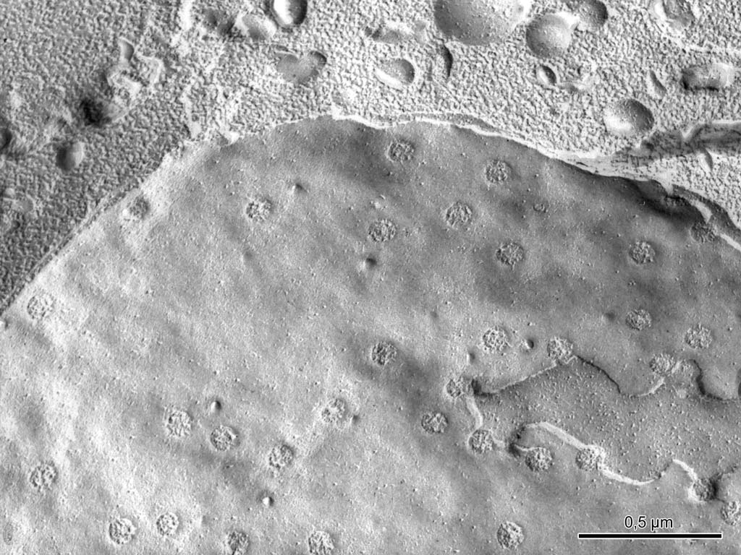
Jaderné póry
Splynutí zevní a vnitřní jaderné membrány
60-70 nm
Osmihranný tvar
Přepaženy diafragmou
Transport látek mezi jádrem a cytoplazmou

Slide 10
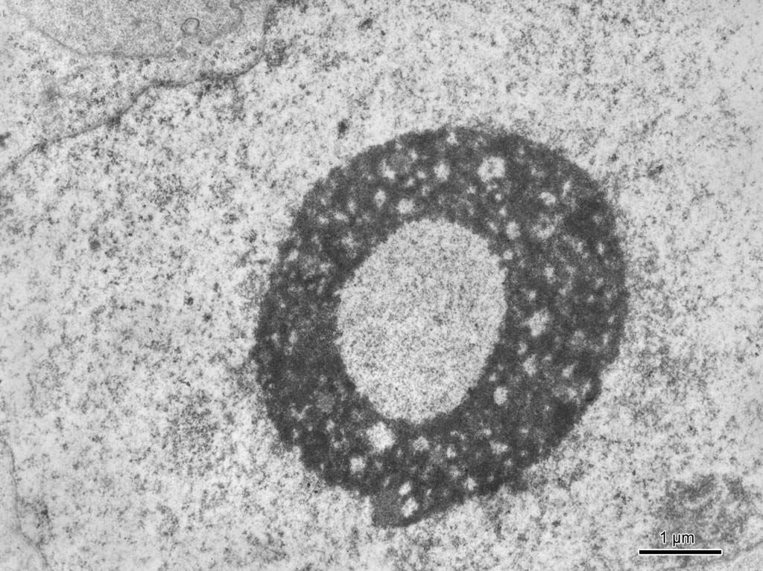
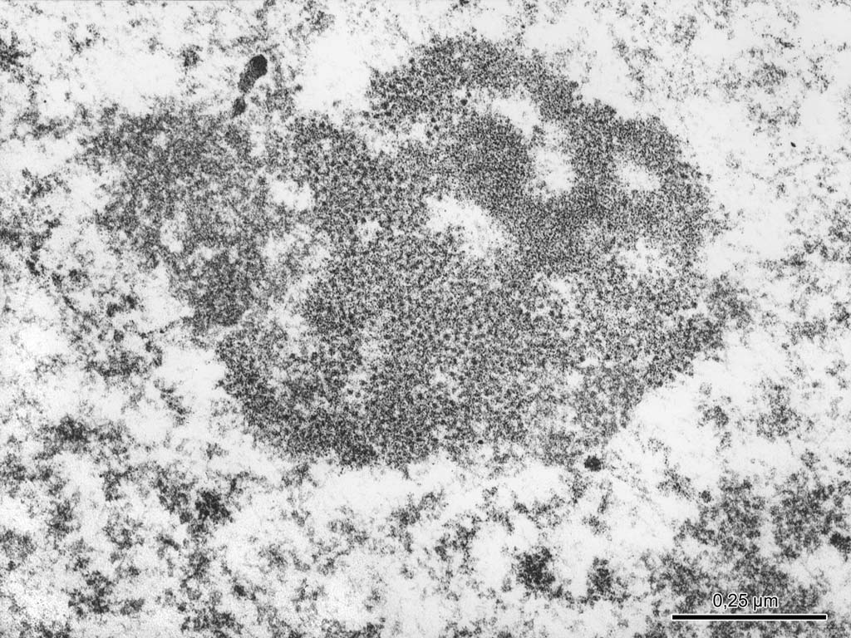
Jadérko
Jadérko jedno a nebo více (podle metabolické aktivity), není ohraničeno memebránou
Pars granulosa, pars fibrosa, pars chromosoma
a) jadérko s nukleolonemou = retikulárního typu
b) Jadérko kompaktní
c) Jadérko prstenčité

Slide 11
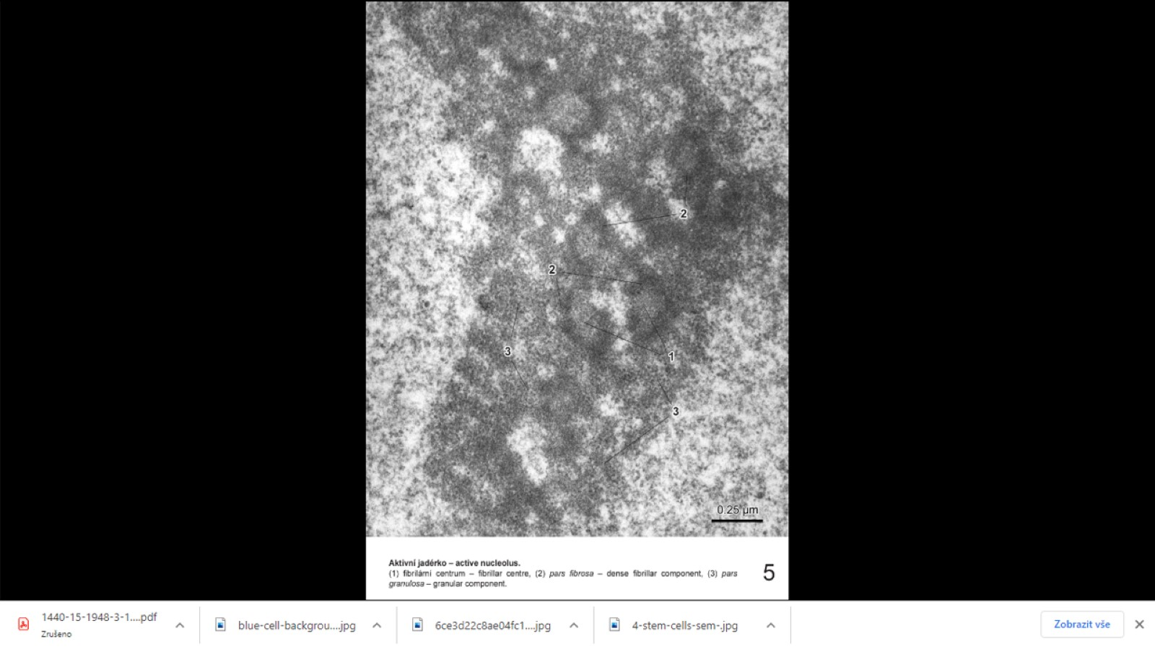

Slide 12
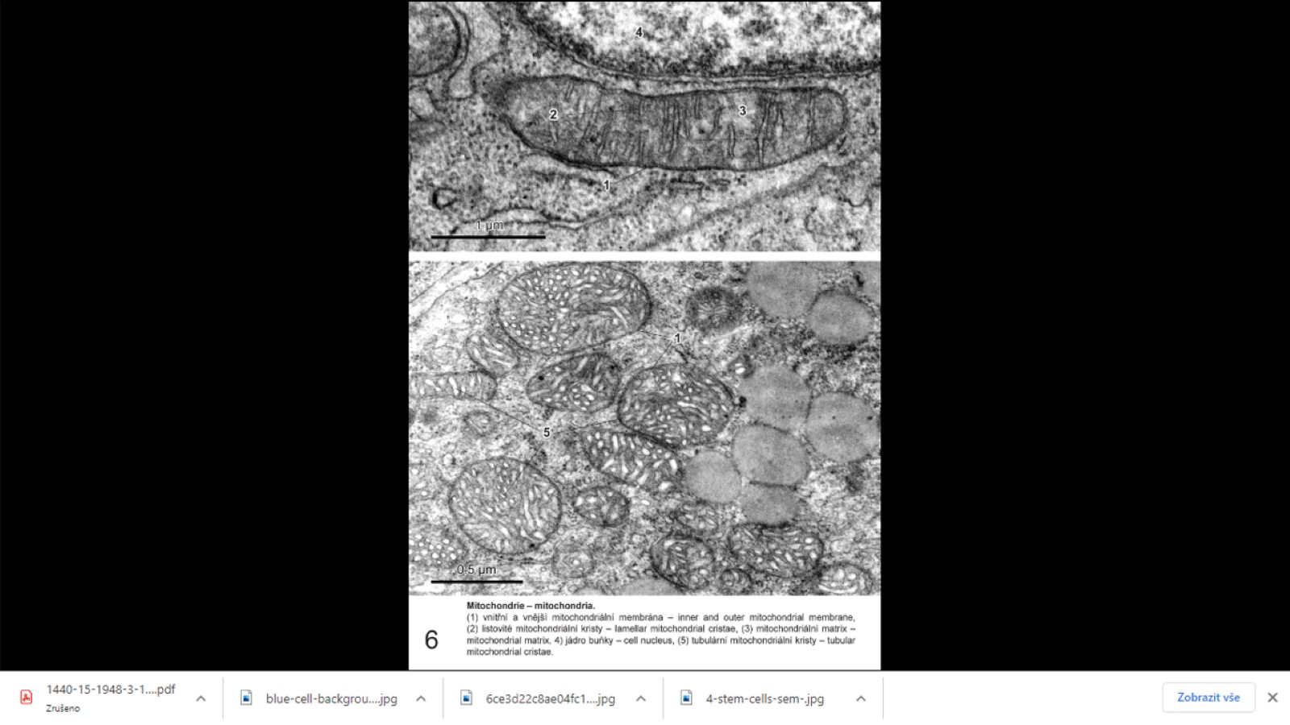
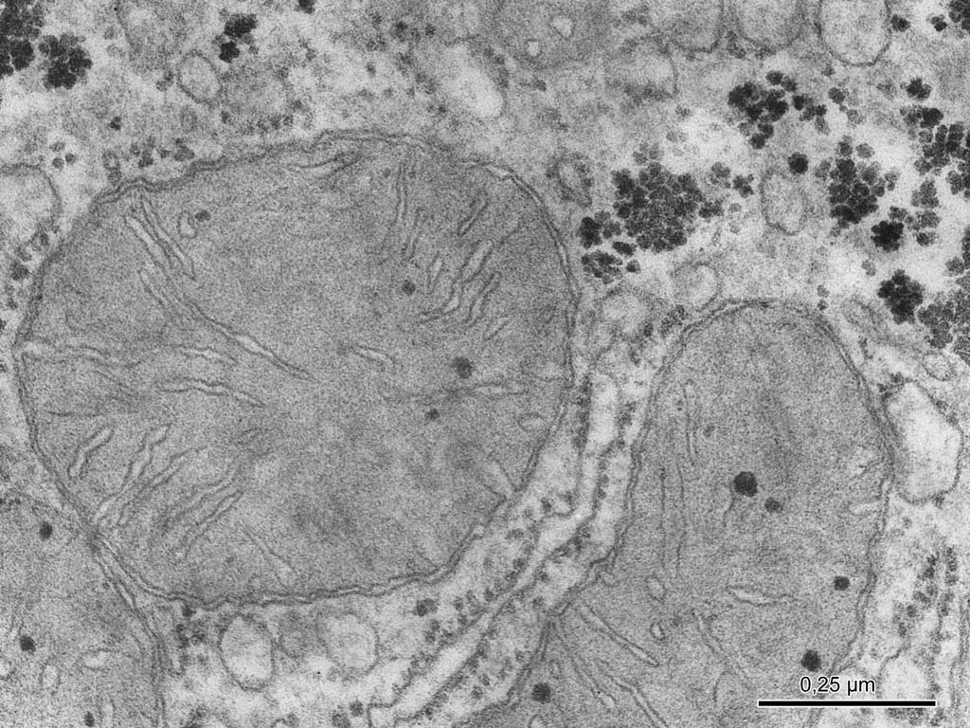
Mitochondrie
Počet, velikost i tvar závislý na metabolické funkci buňky (hojně např. ve žlázovém epitelu, buňkách myokardu)
Základní tvar ovoidní
V buňce několik set – tisíc
Stěna složená ze dvou membrán
Vnitřní membrána tvoří ,,cristae mitochondriales“ → zvětšení prostoru pro enzymatickou aktivitu
Mezi nimi prostor
Prostory vyplněné matrix
Elementární částice – na vnitřní membráně

Slide 13
Endoplazmatické retikulum
Systém membrán – váčky, oploštělé cisterny, tubuly
Množství a uspořádání závisí na typu buňky a metabolické aktivitě
Komunikuje s perinukleárním prostorem a tím zajišťuje přesun látek
Drsné (=granulární) – přítomnost ribozomů na povrchu
Syntéza a modifikace proteinů
Hladké (=agranulární) – bez ribozomů
Syntéza fosfolipidů, cholesterolu
Metabolismus steroidů
Hojně v Leidigových buňkách varlete (tvorba testosteronu)
Sarkoplazmatické retikulum – vysoce diferencované AER v buňkách svalových buněk, zajišťujících přísun Ca2+ iontů při svalové kontrakci

Slide 14
Ribosomy
Nukleoproteinové částice složené ze dvou podjednotek (velká, malá)
15-20nm
Vázané – na membrány ER
Volné
Monomerní – jednotlivě
Polyribosomy – vázány po více ribozomech ve spirálovité struktury
Zajišťují průběh translace

Slide 15
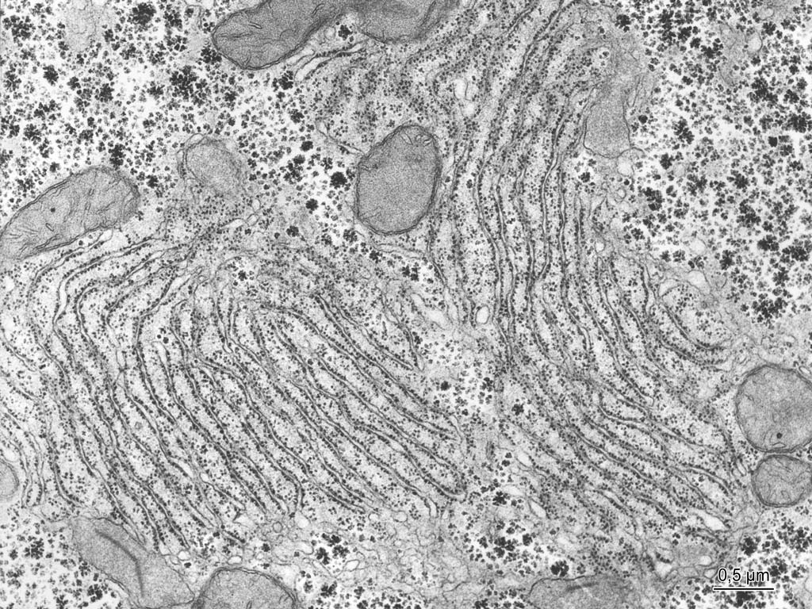

Slide 16
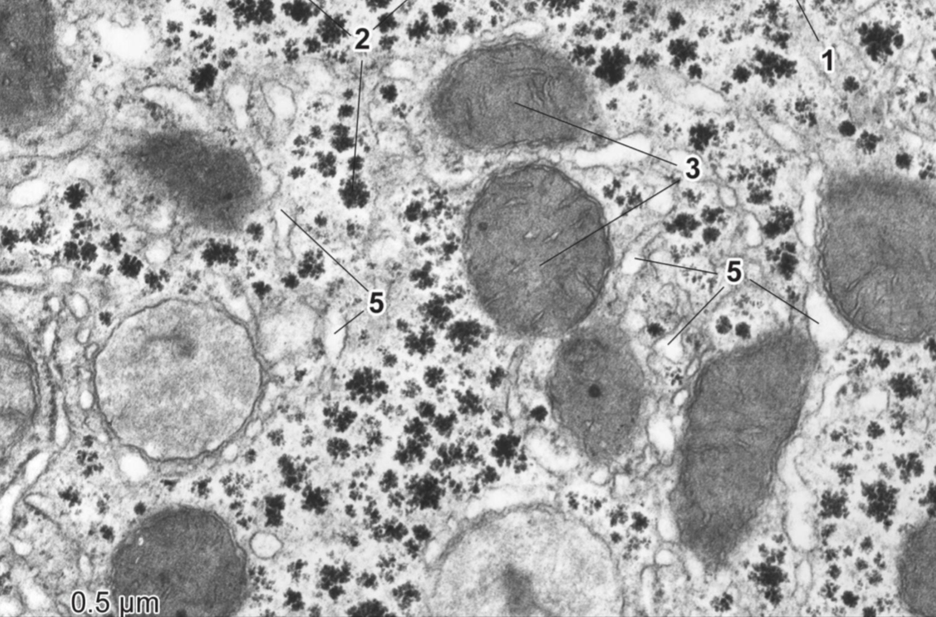

Slide 17
Golgiho aparát
Navazuje na ER
Systém váčku a cisteren
Cis strana
přiklání se k ER
Trans strana
směrem k plazmatické membráně
odštěpují se váčky
Modifikace molekul syntetizovaných v ER

Slide 18
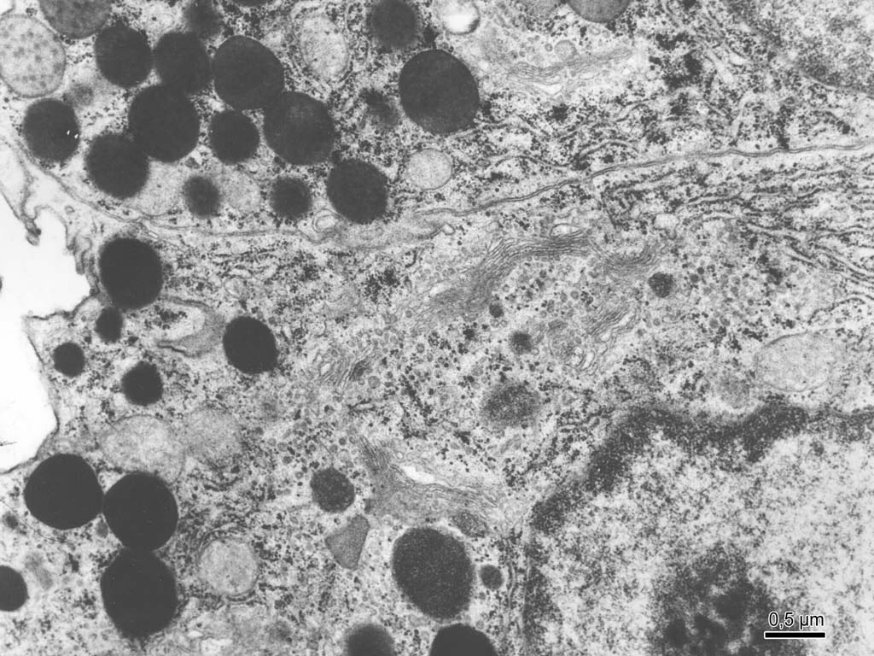

Slide 19
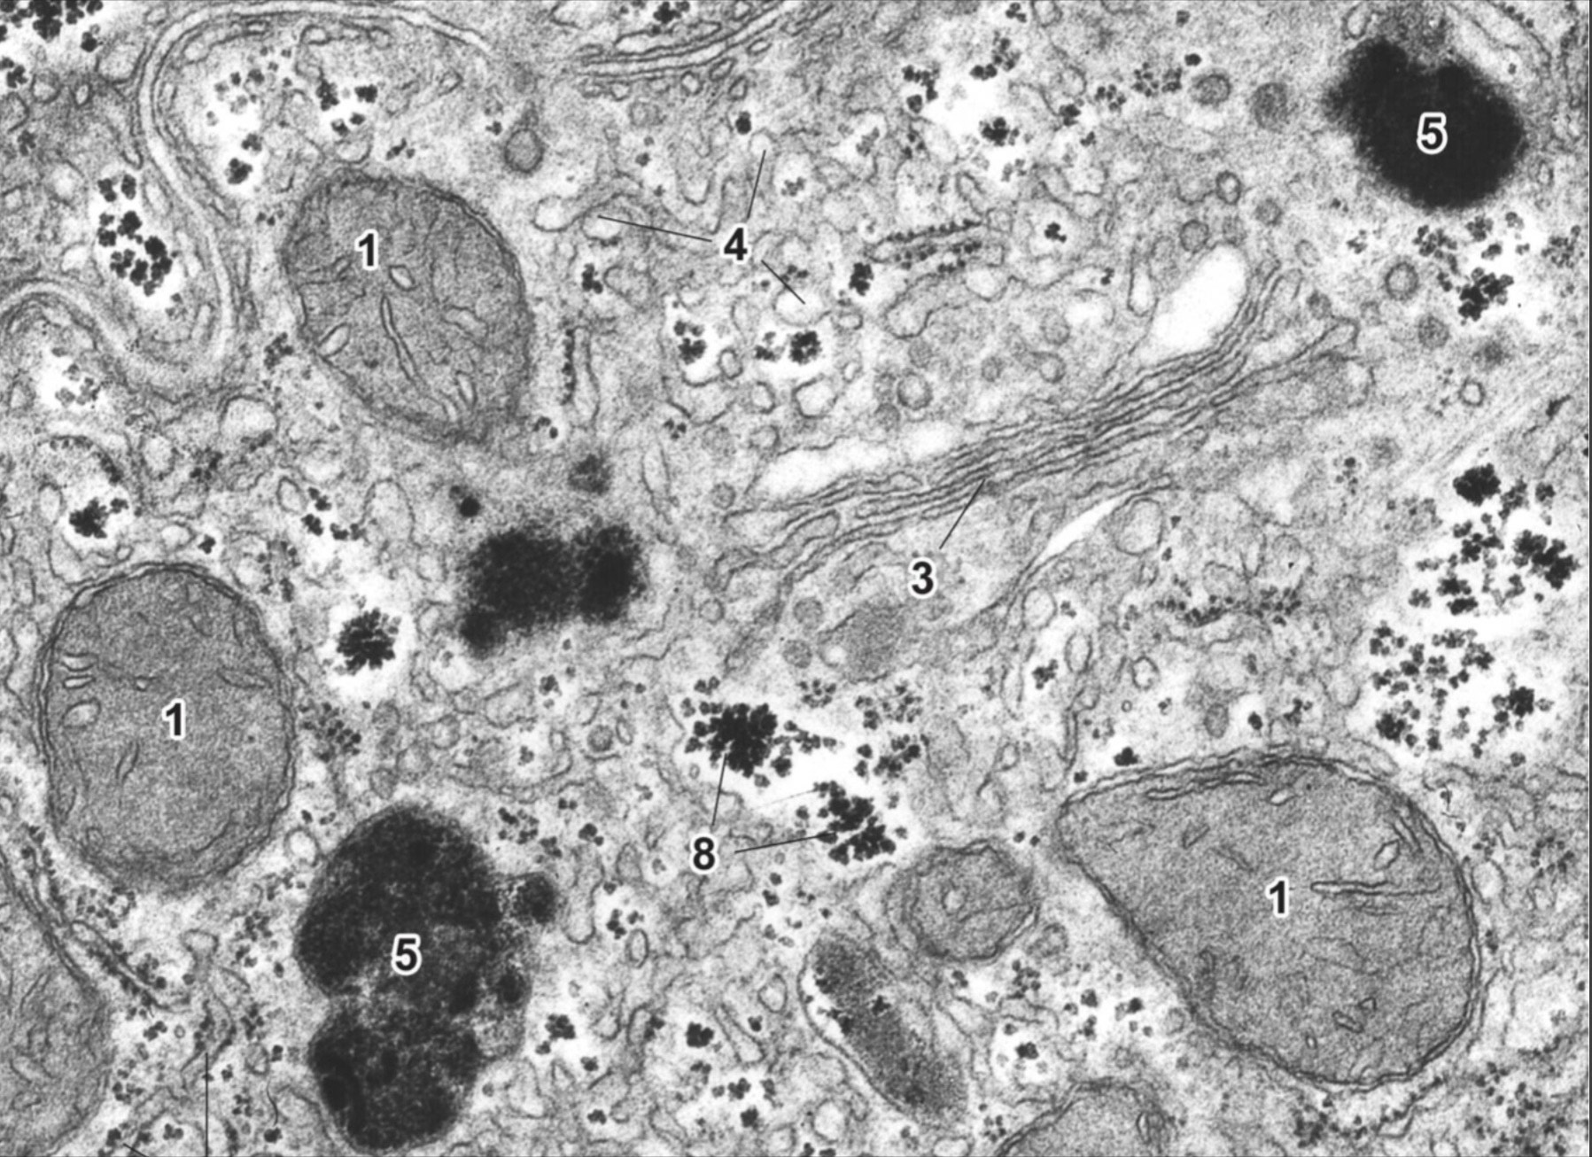

Slide 20
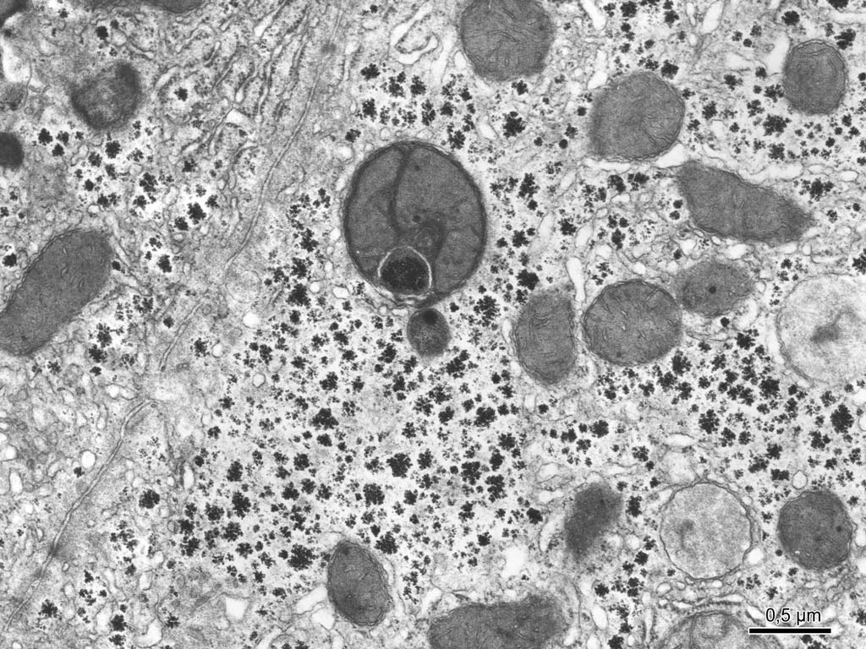
Lysosomy
různý tvar, ohraničené jednoduchou membránou
syntetizovány na DER, cisternami transportovány do GA, z něj se oddělují = primární, předání enzymů = sekundární
Vysoký obsah hydrolytických enzymů
Funkce: enzymatické odbourávání látek intra- a extracelulárního původu
Lysozomy – asi 40 enzymů (kyselá fosfatáza, hyaluronidáza, lipáza, ribnukleáza …)
Autofagické vakuoly = lysozomy, odbourávající nepotřebné/poškozené části buňky
Fagolysosomy = odbourávají částice fagocytované

Slide 21
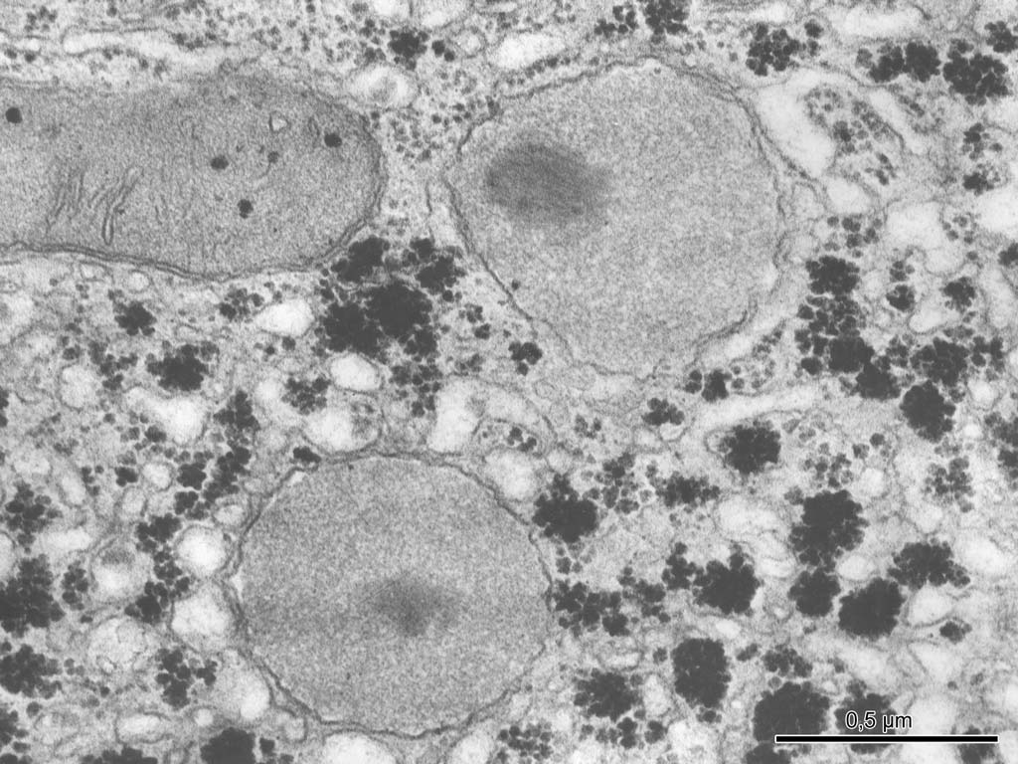
Peroxisomy
Spolu s lysosomy = cytosomy
Jen v některých buňkách (jaterní, buňky ledvinových tubulů)
Enzymy – peroxidáza, urikáza, kataláza, aminooxidáza

Slide 22
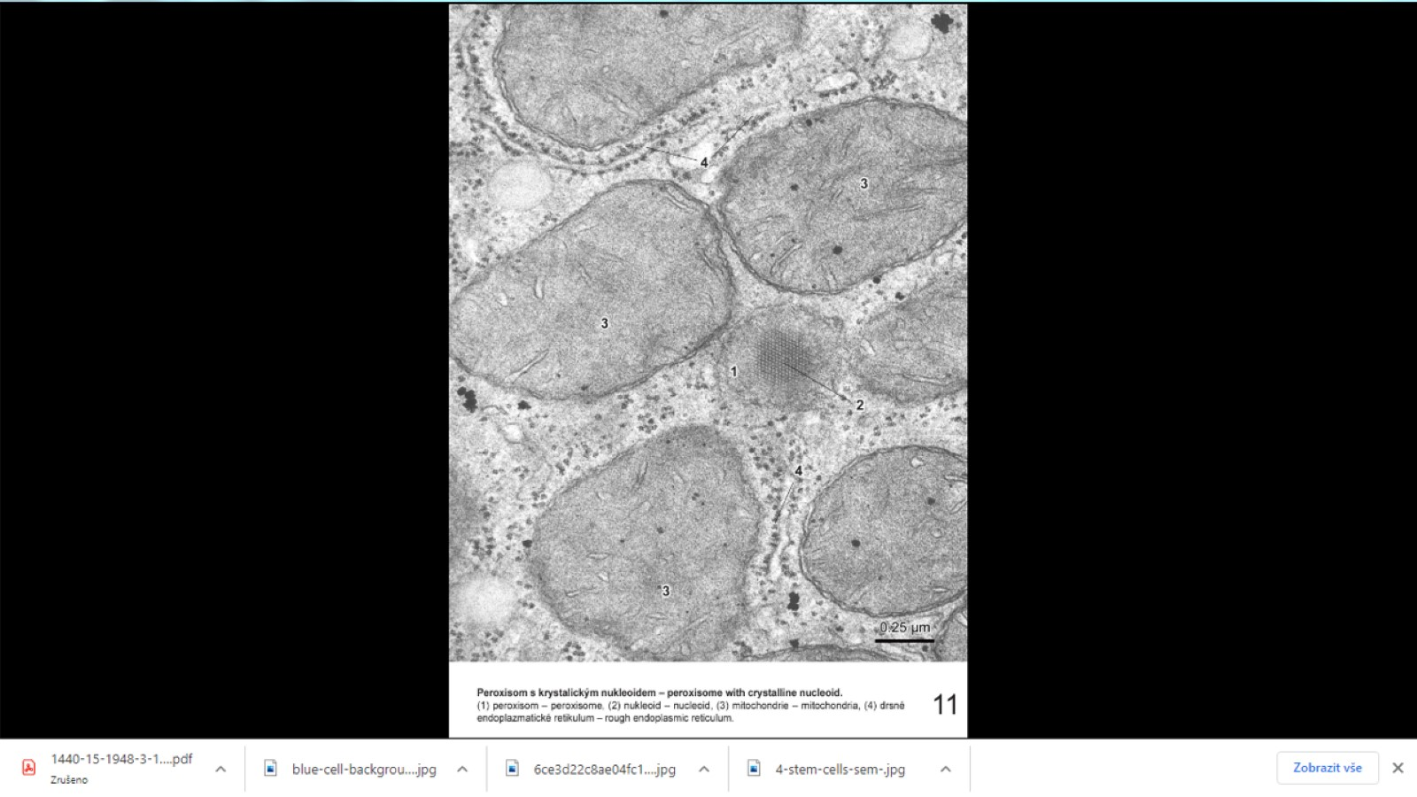

Slide 23
Centriola
Válcovitý útvar tvořen mikrotubuly
Stěna tvořena z 9 tripletů mikrotubulů (=subfibrily), uložené v jemně zrnité matrix
Subfibrila A,B,C
Subfibrila A – divergujícími raménky se pojí k subfibrile C
Každý triplet svírá s vedlejším tripletem úhel 30°
Funkce:
Mitotická – centrozom, součást dělícího vřeténka
Ciliogeneze – přesun k povrchu buňky a stávají se bazálními tělísky řasinek
Centrozom = dvojice centriol 300-500x150nm svírající úhel 90°

Slide 24
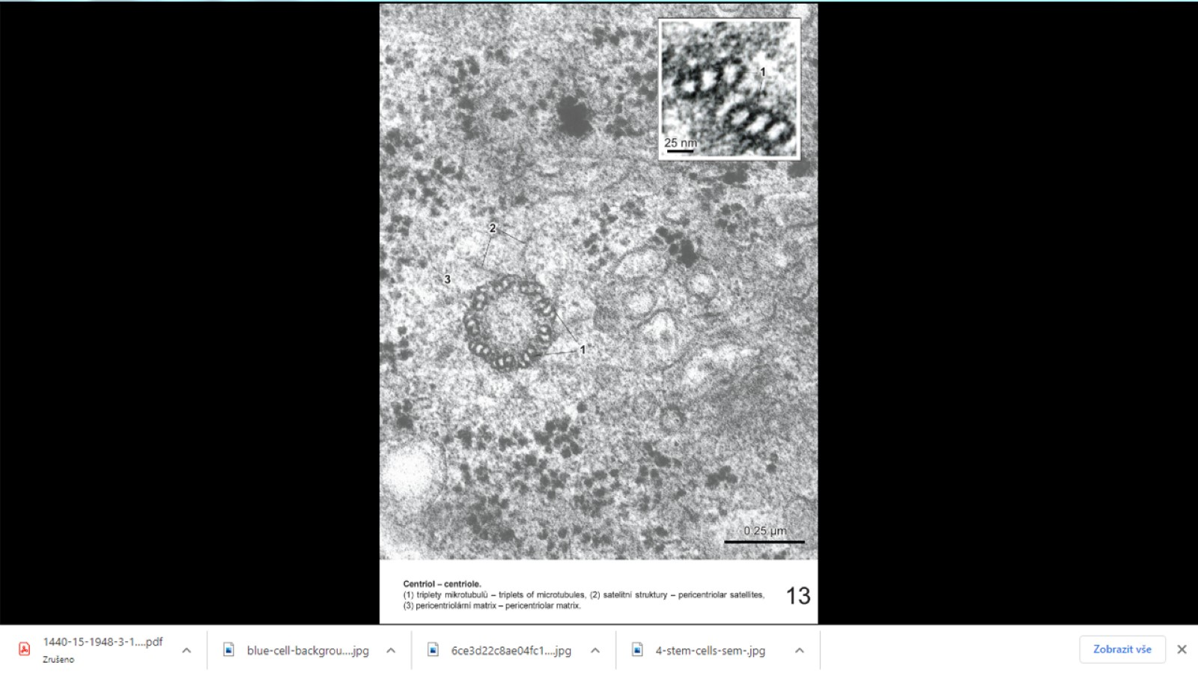

Slide 25
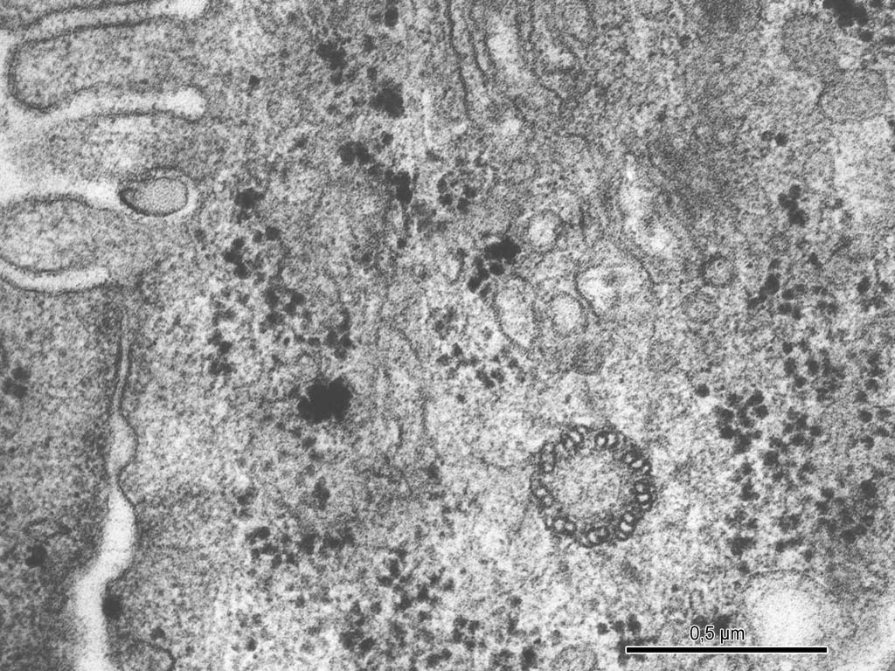

Slide 26
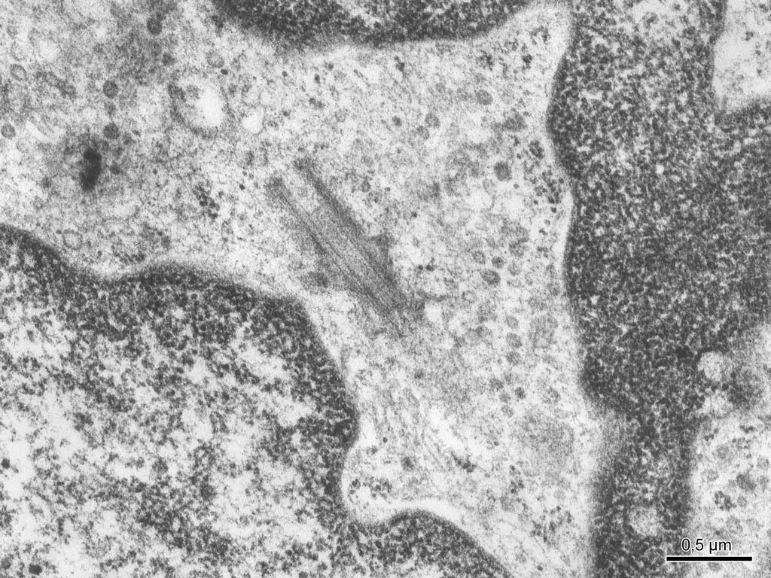

Slide 27
Cytoskelet
Mikrotubuly
Intermediární filamenta
Mikrofilamenta

Slide 28
Mikrotubuly
duté válce
22nm průměr
Složeny z tubulinu, α a β podjednotky tvořící dimery
Funkce: účast na změně tvaru buňky, pohyb bičíků a řasinek, intracelulární transport, pohyb chromozomů
Velmi dynamická struktura
Centriol, flagella, bazální tělísko řasinky, dělící vřeténko

Slide 29
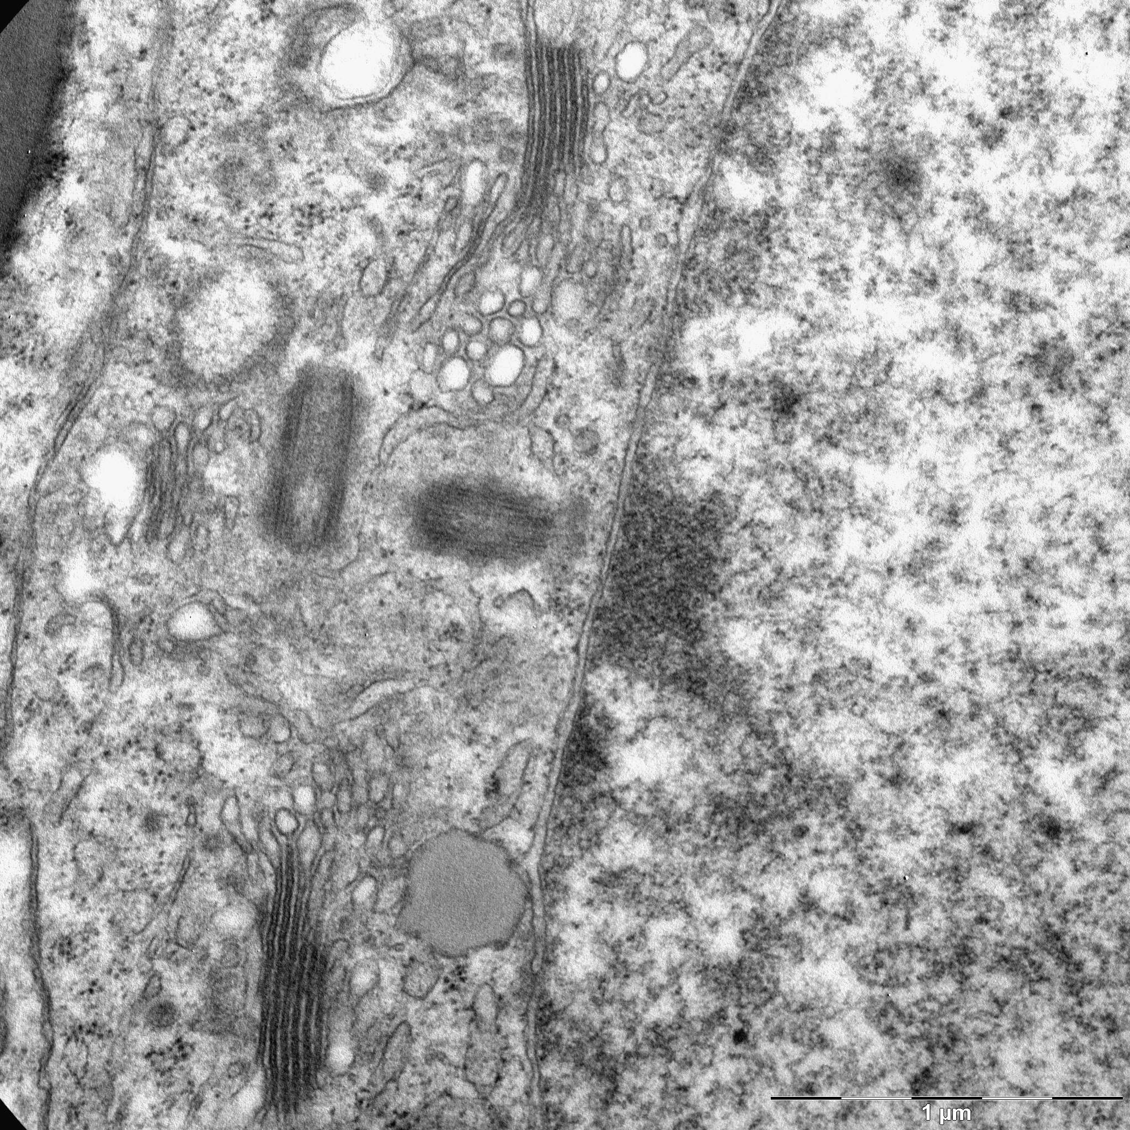
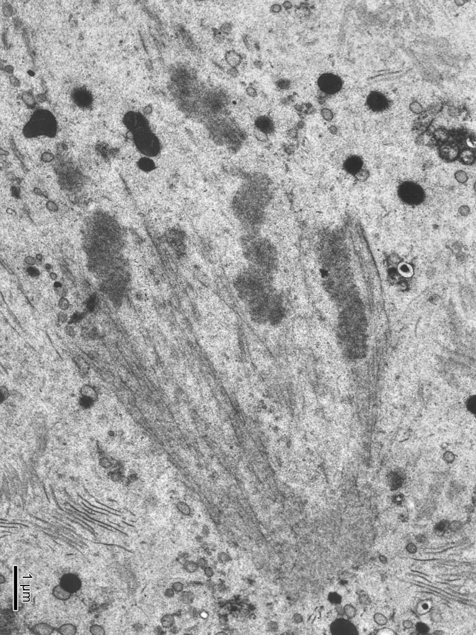
mikrotubuly
Notes:
Centriol v jaterní buňce – příčný řez, TEM

Slide 30
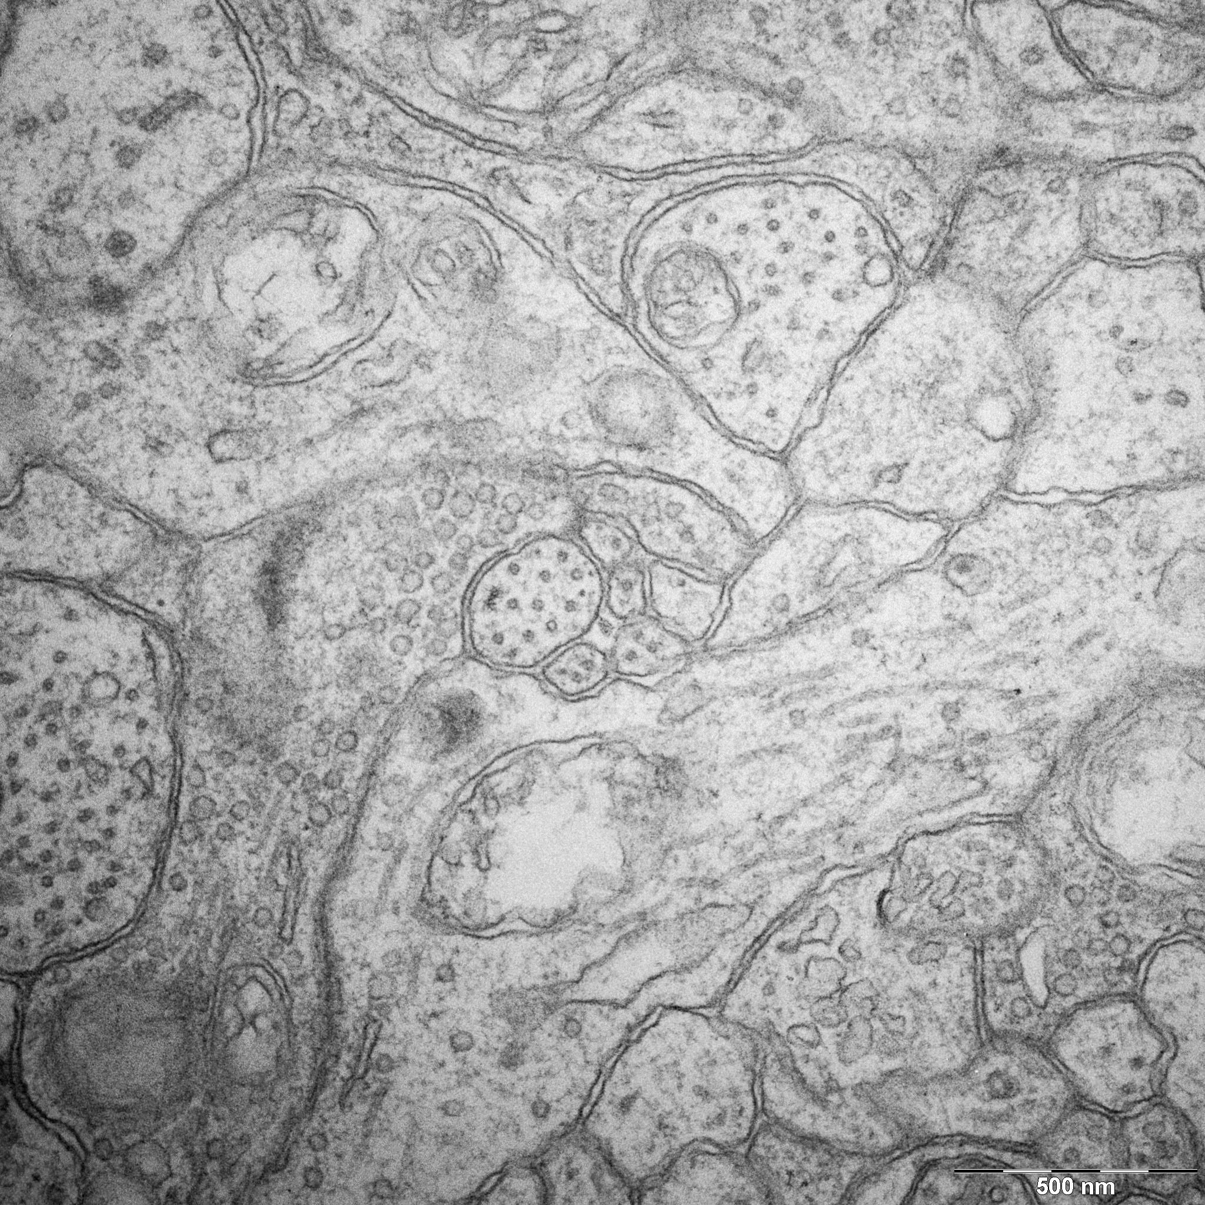
mikrotubuly
Notes:
Buňka v mitóze, TEM
Chromosomy
Dělicí vřeténko

Slide 31
Mikrofilamenta
5-7 nm tlustá vlákna složená z aktinu
svazky asociované s membránou – ukotvení membránových proteinů, změny tvaru membrány při endo-, exocytóze, buněčném dělení a reparaci, pohyb buněk
prostorová síť v cytoplazmě – udržení pozice organel, proudění cytoplazmy
Dynamické uspořádání
G-aktin, F-aktin
Isoformy: α, β, γ
Nejvíce zastoupeny ve svalové tkáni, spolu s myosinem tvoří svalová vlákna (myofibrily)

Slide 32
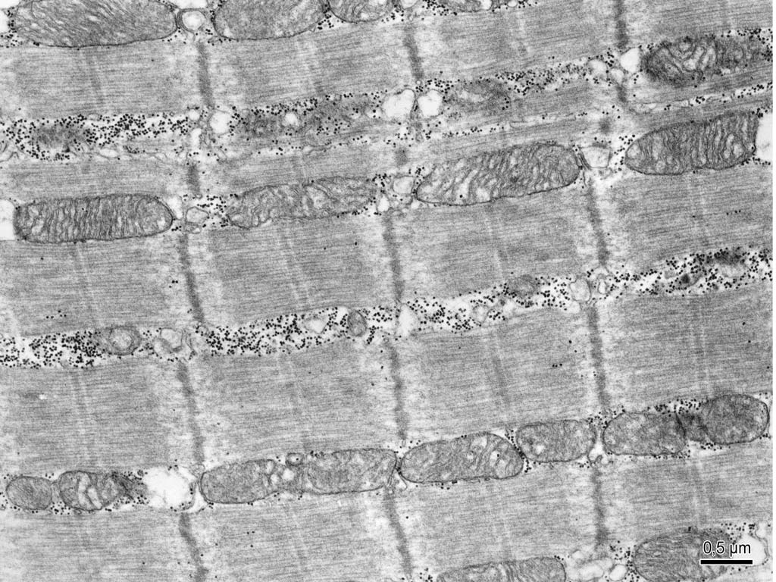
Aktinová a myozinová filamenta

Slide 33
Intermediární filamenta
10-12nm
Mechanicky odolná
Dodávají pevnost buňky, vyrovnávají tlak na buňku
Tetramery proteinových vláken
Velmi heterogenní skupina, podle složení:
Keratin (Epitelové buňky)
Desmin (svalové buňky)
Vimentin (Fibroblasty, adipocyty)
Neurofilamenta (Axony neuronů)
Gliový fibrilární protein (gliové buňky)
Laminy (jádra buněk)

Slide 34
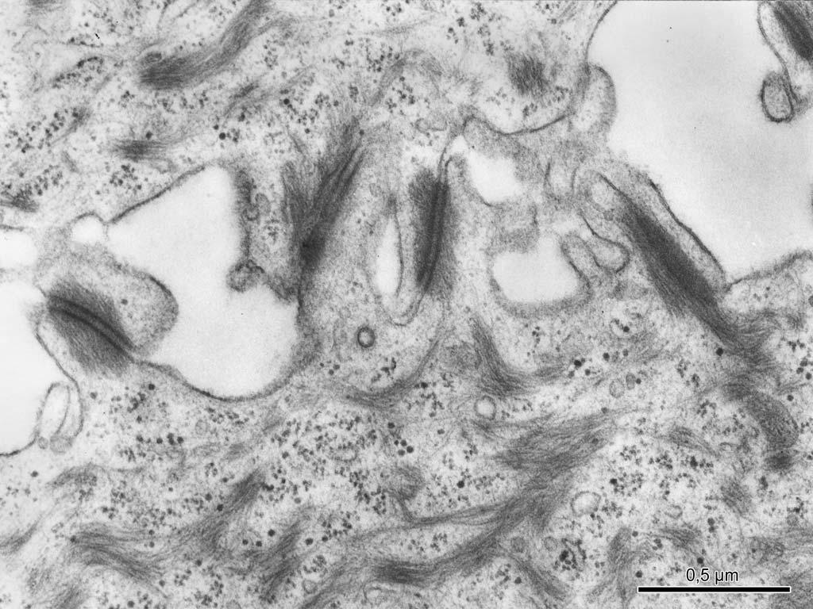
Notes:
Desmosomy v buňce epidermis, TEM
Desmosomy, svazky tonofilament

Slide 35
Buněčné inkluze
= paraplazmatické struktury
uložené částice v cytoplazmě, které jsou metabolicky neaktivní
Endogenní – vzniklé primárně v buňce, granula glykogenu, lipidů …
Exogenní – z extracelulárního prostředí fagocytózou nebo pinocytózou
Albinismus – částečné či úplné chybění melaninu
Pigmenty
Endogenní
Vznikají uvnitř organismu
Hematogenní (rozpadem hemoglobinu) – hemosiderin, hematoidin, bilirubin, biliverdin
Autogenní – melanin, pigmentový epitel sítnice oka, lipofuscin (= reziduální tělíska)
b) Exogenní
Z vnějšího prostředí
Prachové částice – plicní fagocyty
Lipochromy – barviva ze skupiny karotenů
(Pseudoikterus: příjem nadměrného množství karotenů)

Slide 36
Glykogen

Slide 37
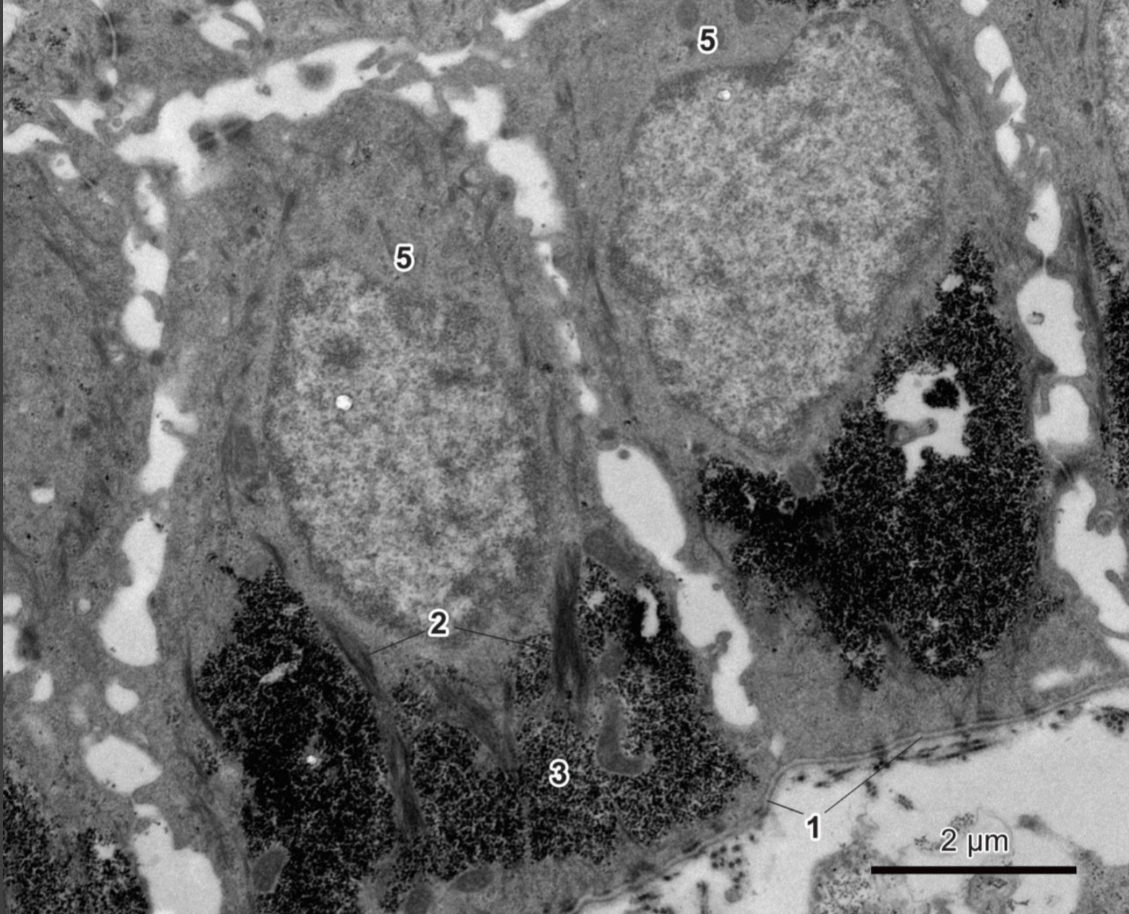

Slide 38
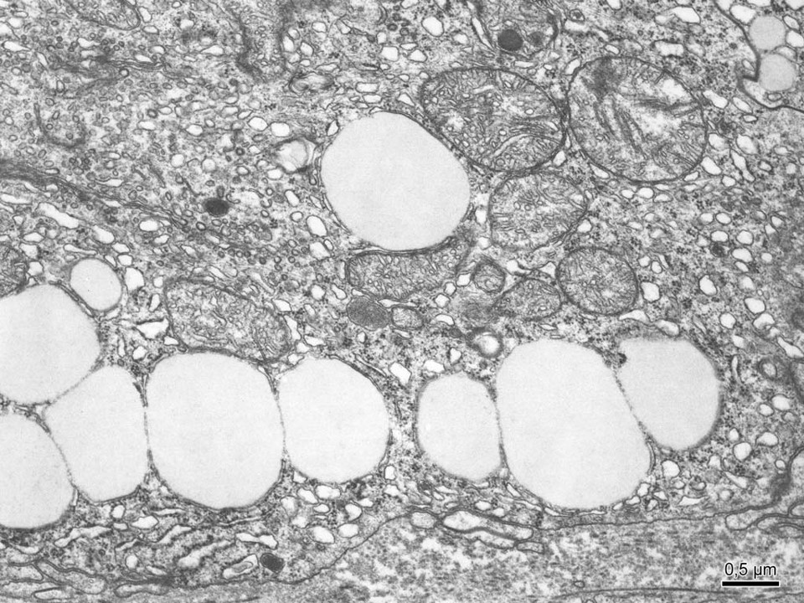
Lipidové kapky

Slide 39
Buněčné povrchy

Slide 40
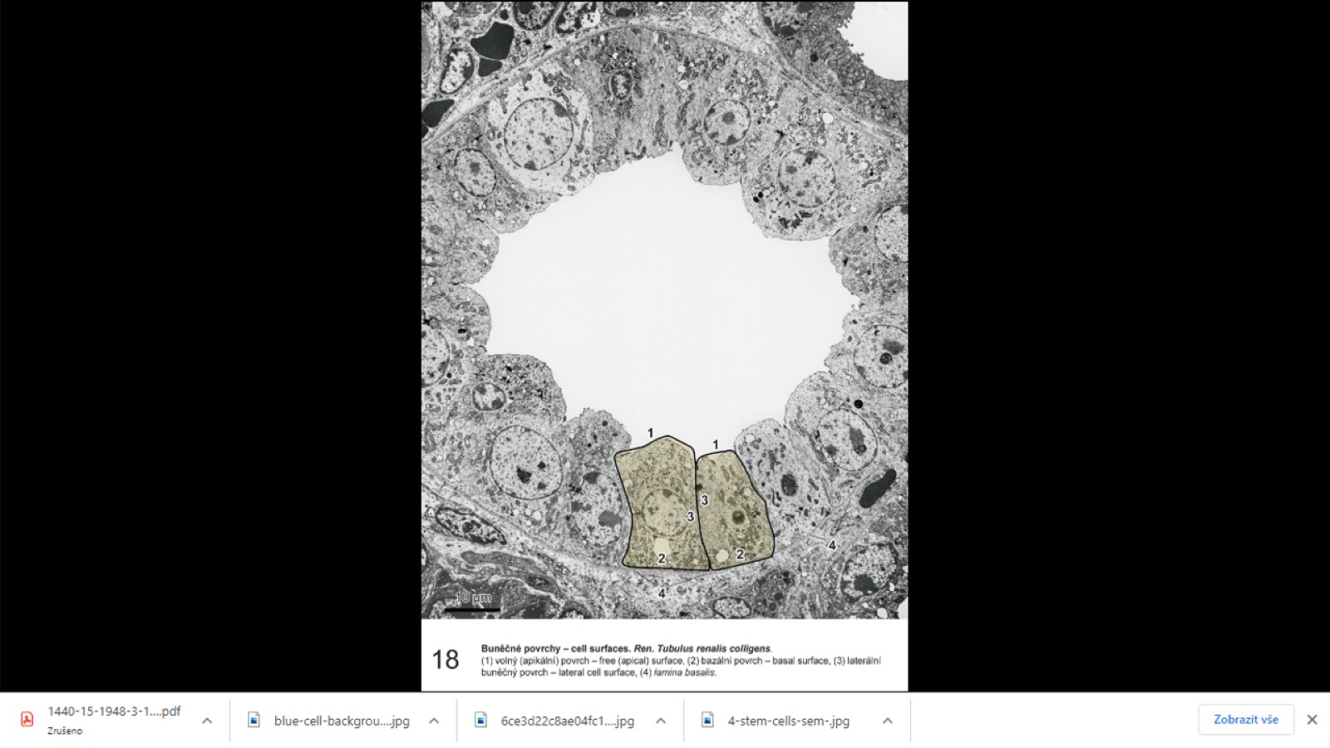
Volný (apikální)
Bazální
Laterální
Lamina basalis

Slide 41
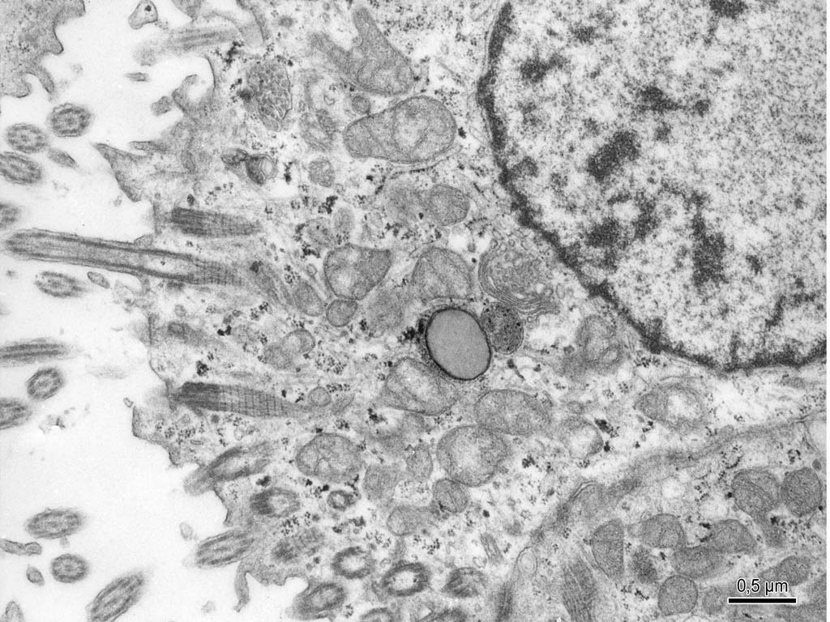
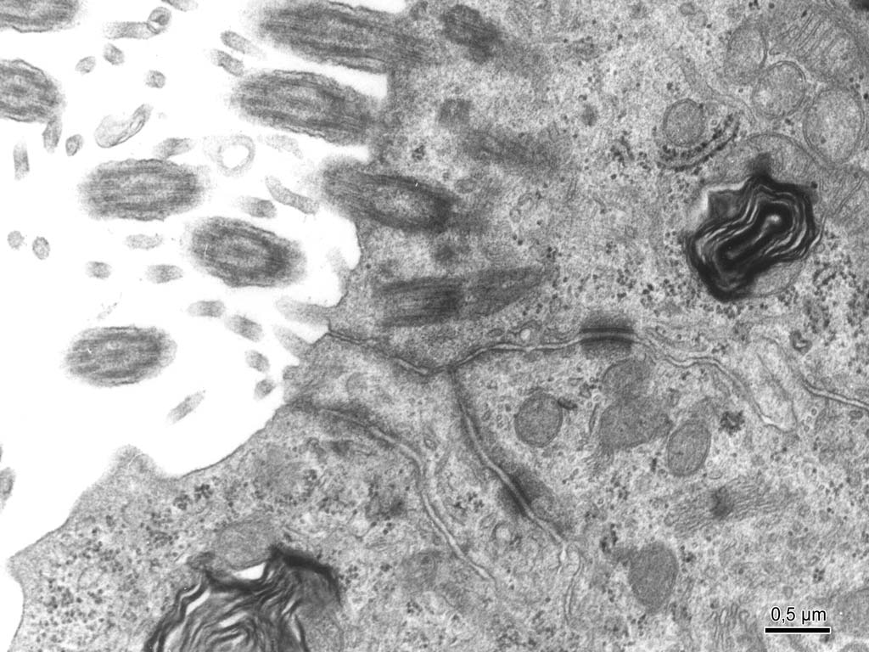
Cillie
= řasinky
9 dubletů mikrotubulů tvoří válec
uprostřed 1 dvojice mikrotubulů
pod ní bazální tělísko – centriol
z něj vybíhá příčně žíhaná nožka, která slouží k zakotvení řasinky

Slide 42
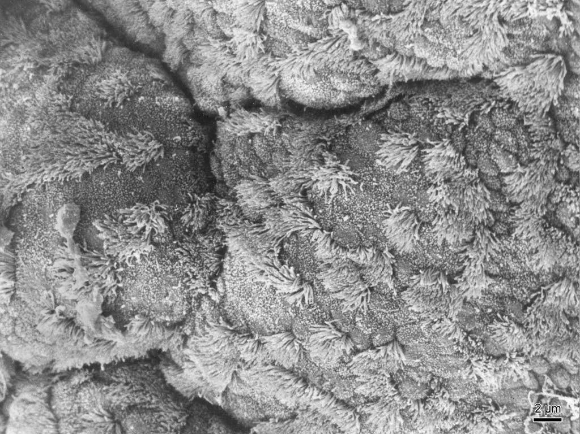
Řasinky na povrchu buněk vejcovodu

Slide 43
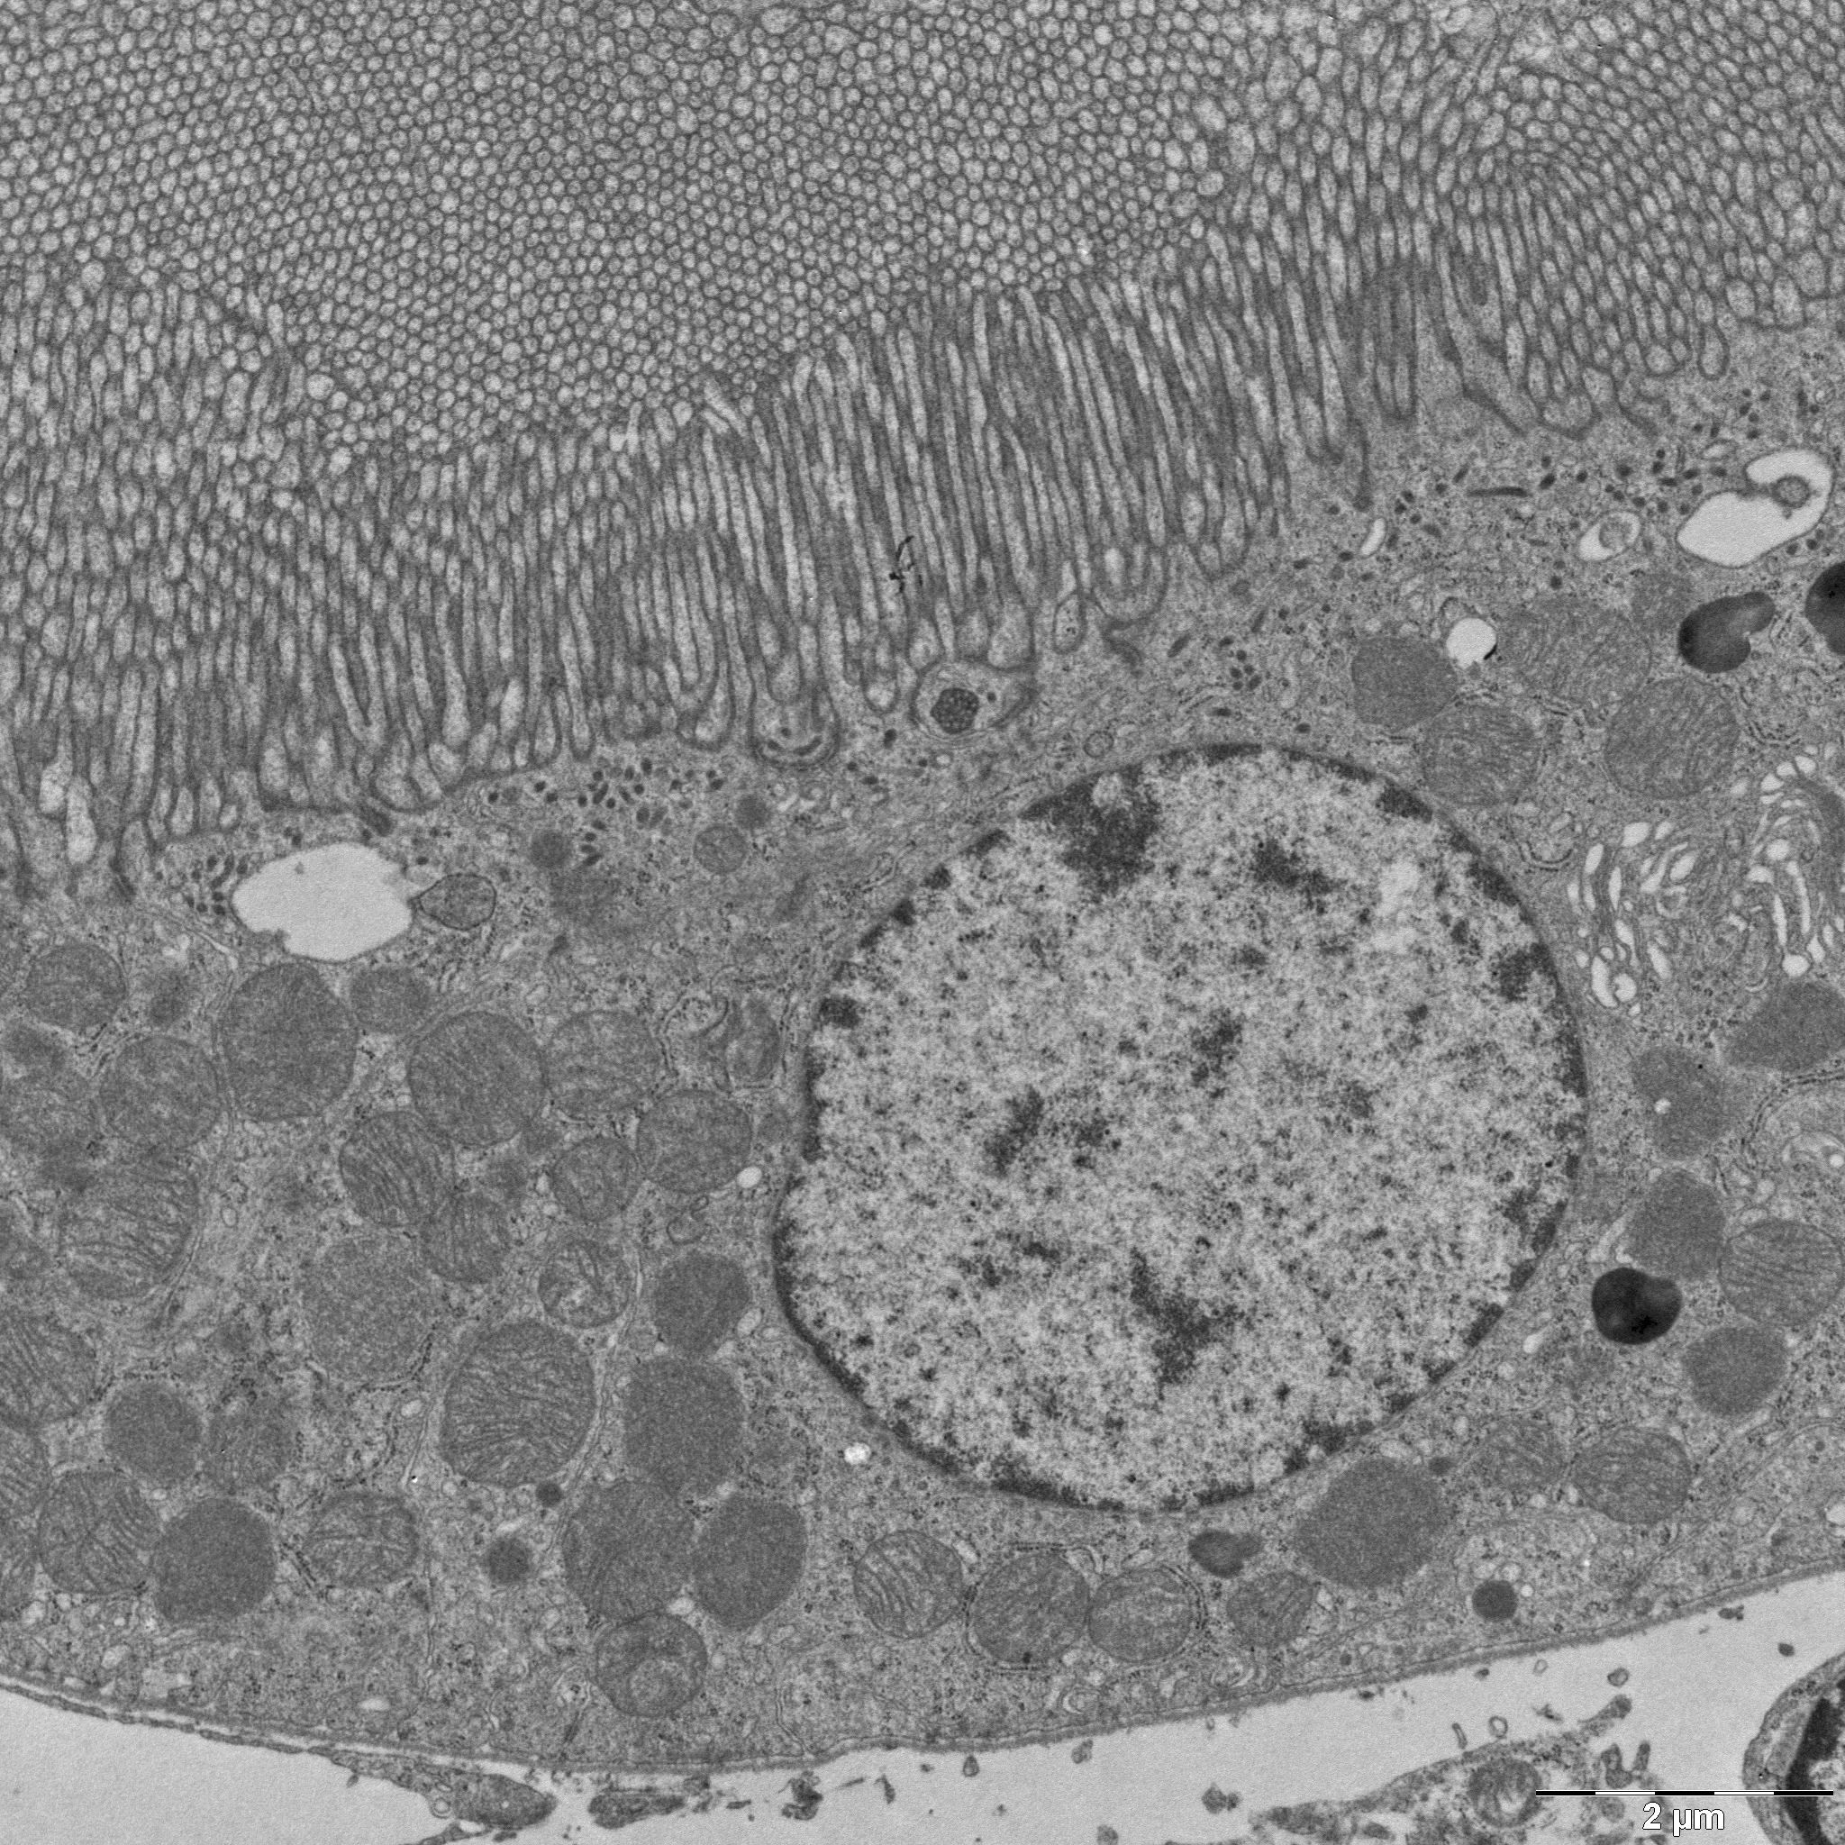
Mikroklky
= microvilli
zvětšují povrch buňky
Žíhaná kutikula – střevní sliznice
Kartáčový lem – proximální tubuly ledvin
Kartáčový lem

Slide 44
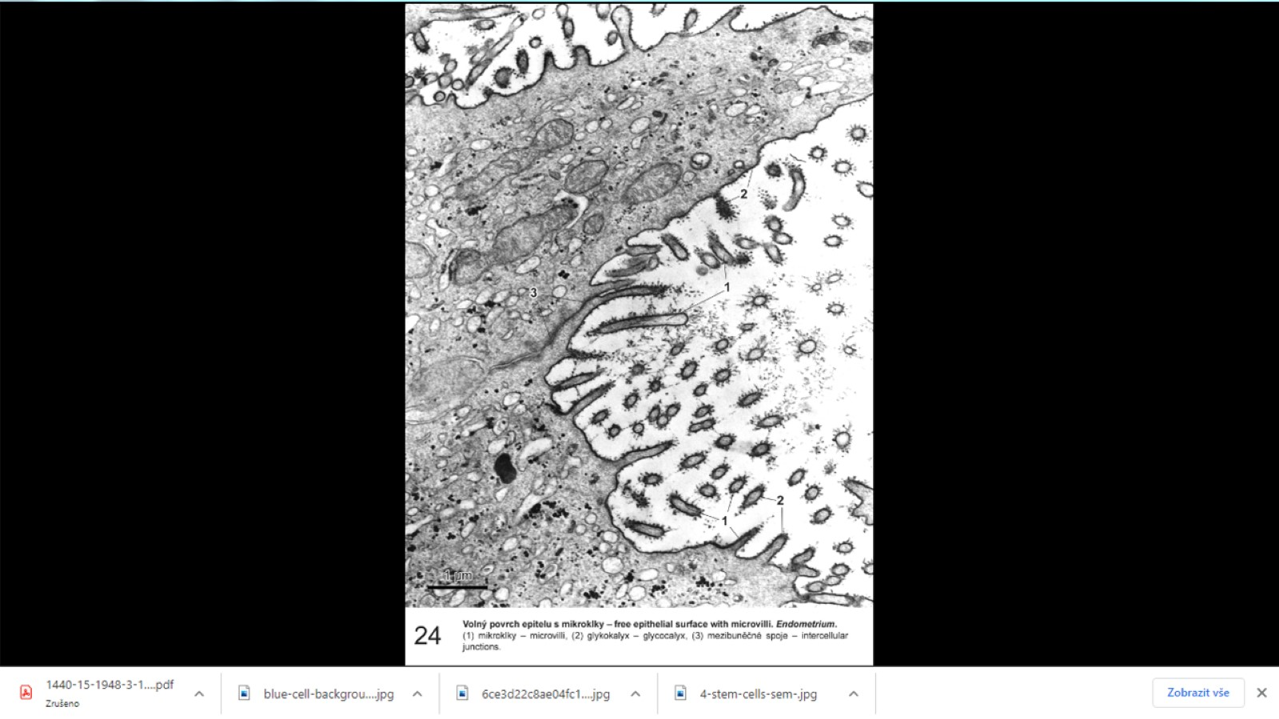

Slide 45
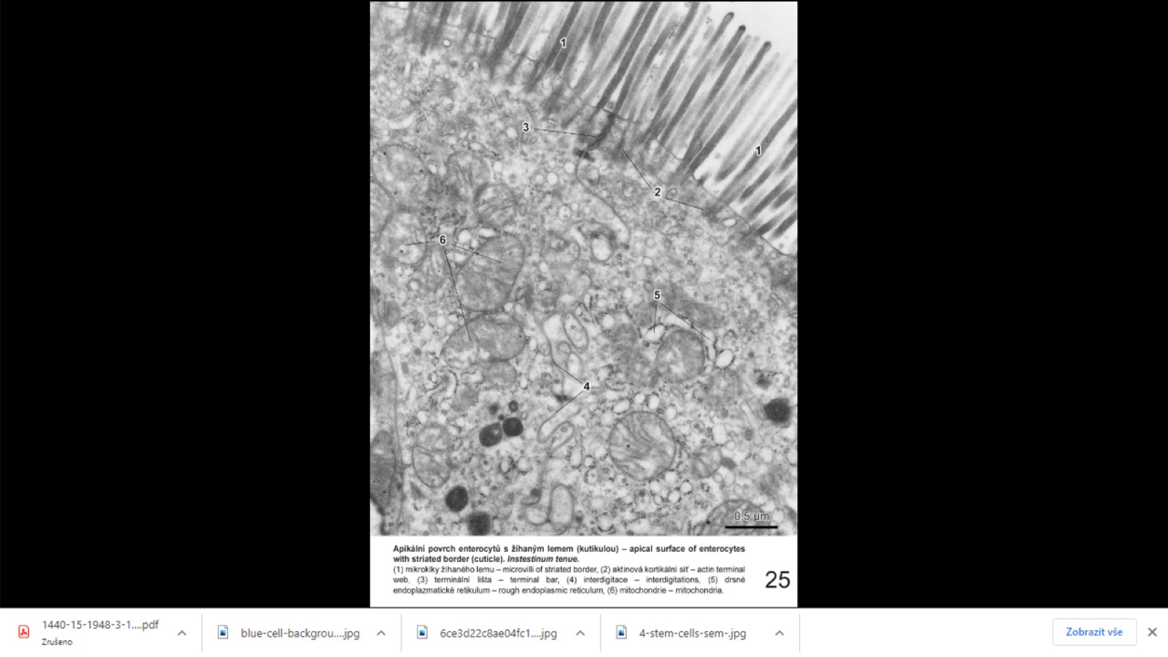

Slide 46
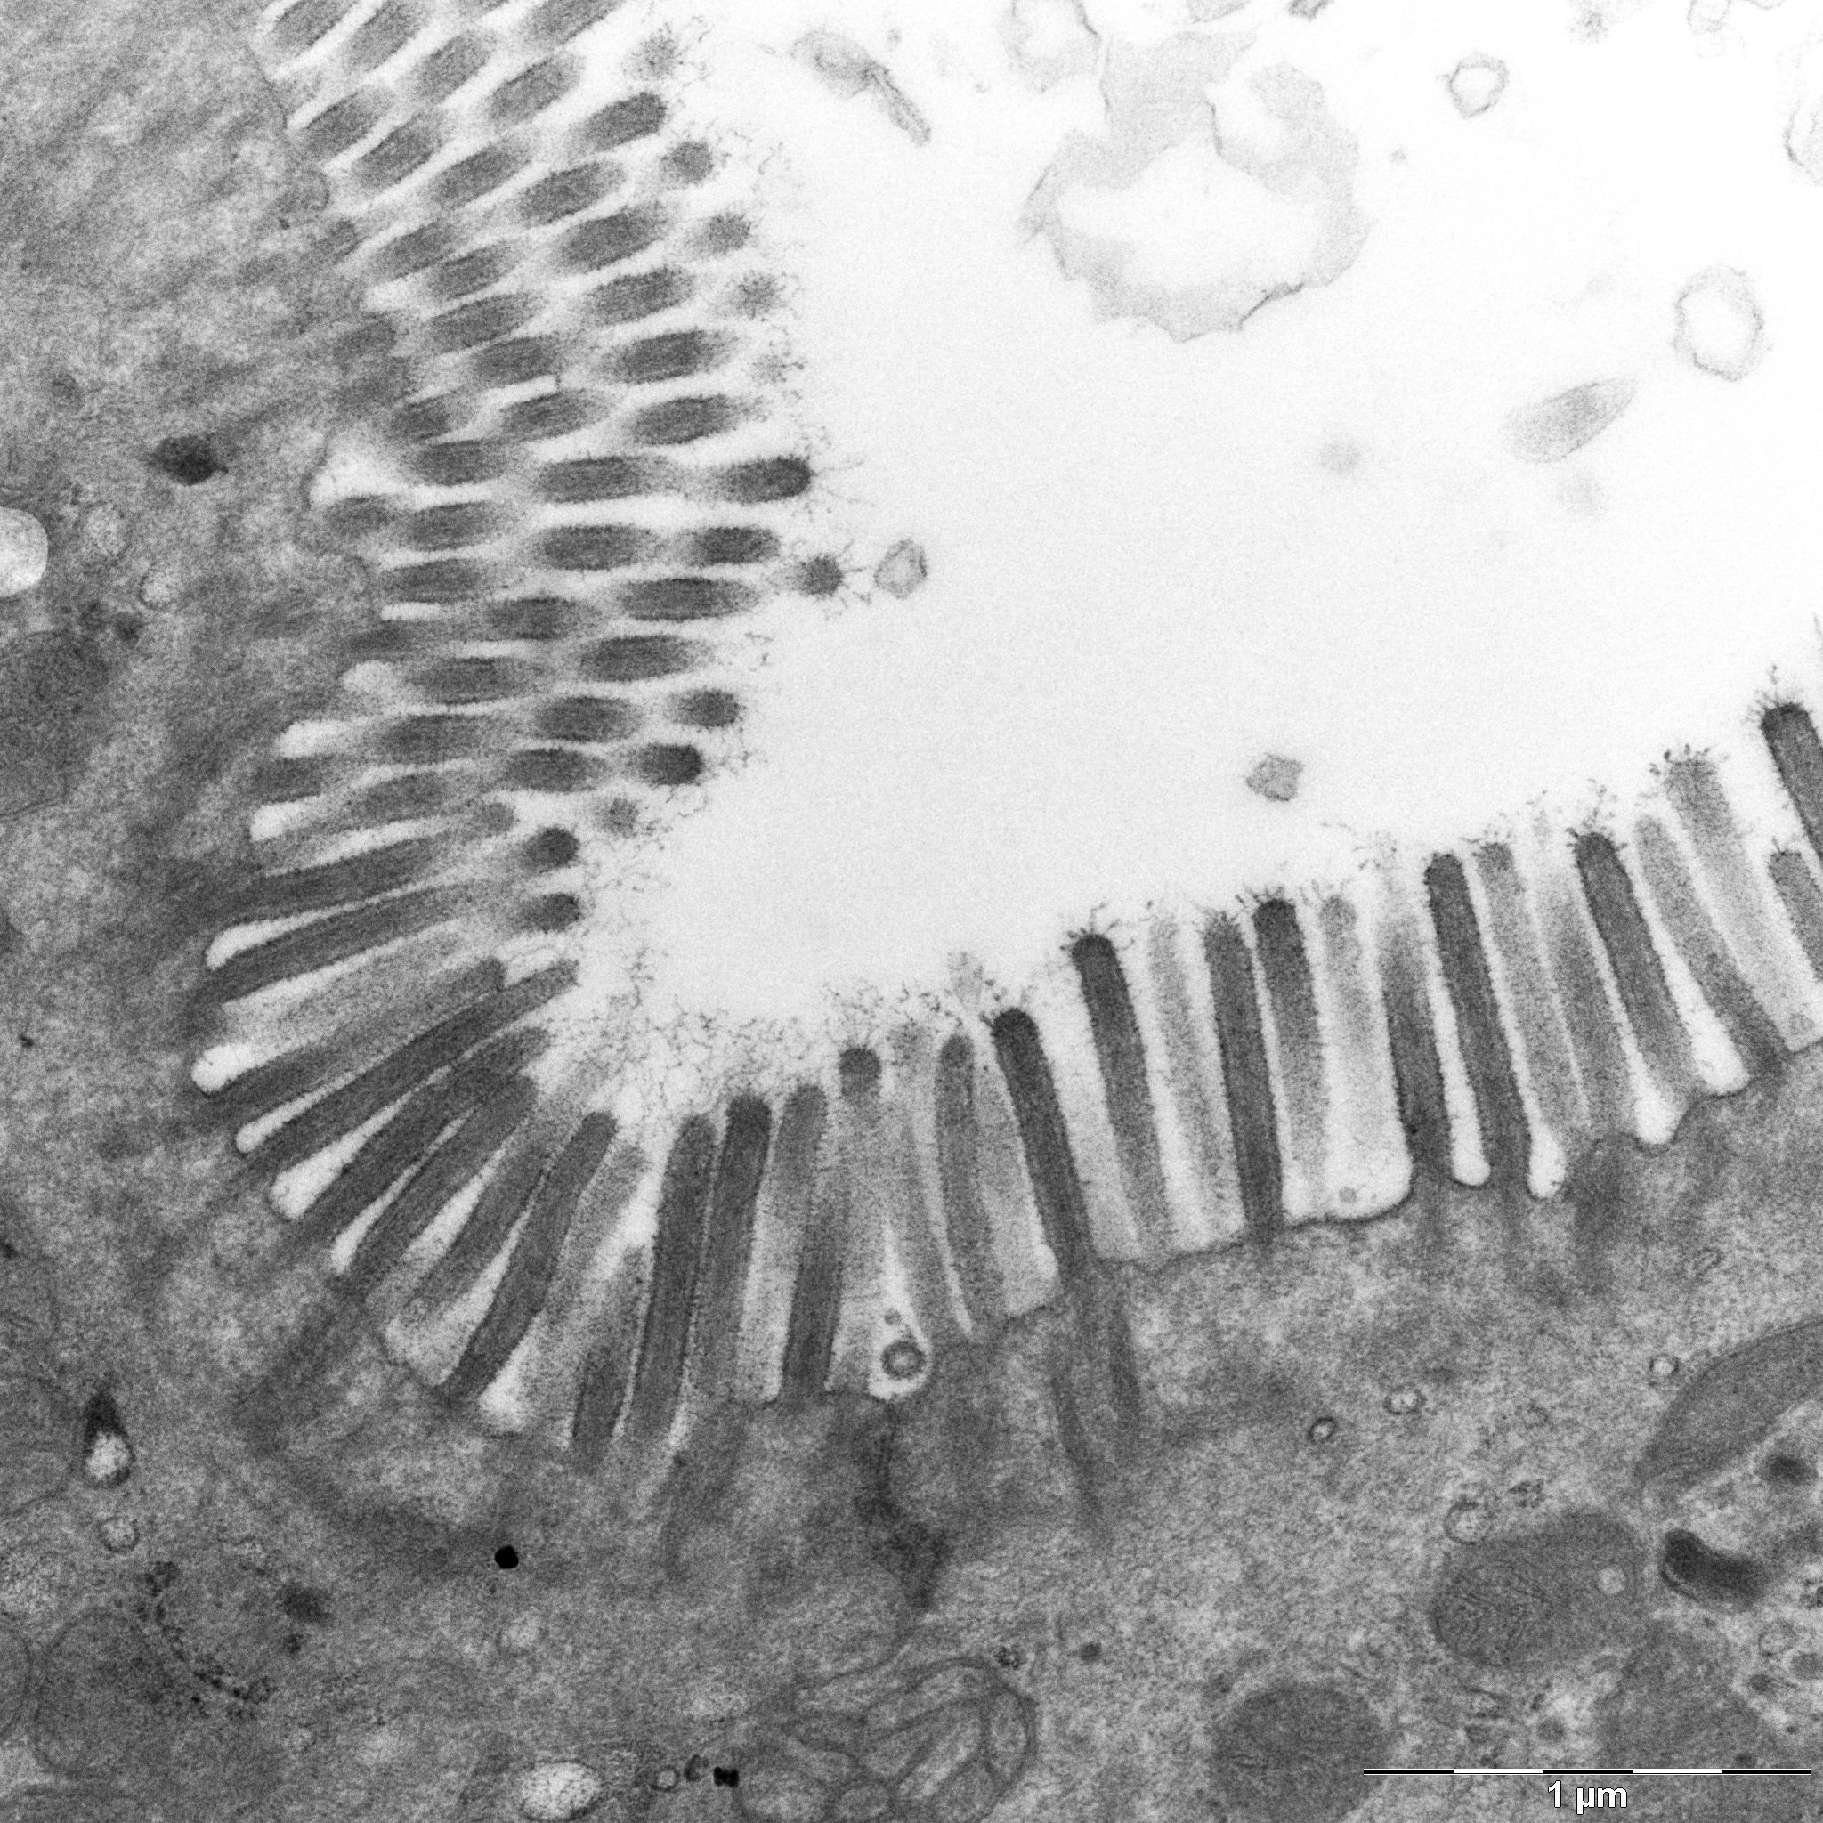

Slide 47
Flagella
stejná stavba jako u řasinky
krouživý pohyb

Slide 48
Pseudopodia
améboidní pohyb buněk (bílé krvinky - makrofágy)
široké výběžky cytoplazmy
při fagocytóze

Slide 49
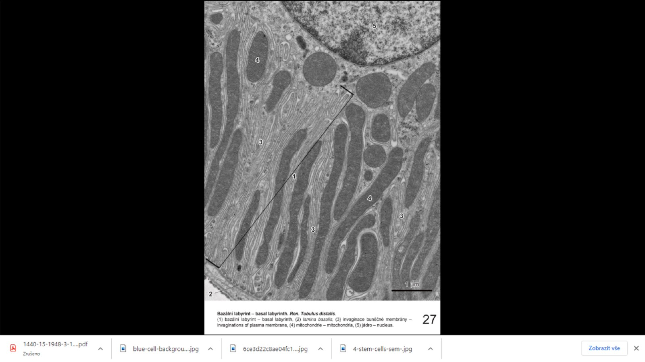
Bazální labyrint
hluboké invaginace membrány
mezi invaginacemi mitochondrie
ve slinných žlázách, tubuly ledviny
Funkce: transport iontů proti osmotickému gradientu

Slide 50
Intercelulární spoje
Nexus – gap junction
splynutí dvou sousedních membrán, v TEM světlý proužek
celá plocha obsahuje kanálky umožňující mezibuněčný transport
Zonula occludens = těsné spojení
kolem apikálního konce buněk
zúžená mezibuněčná štěrbina v TEMu
Funkce: utěsnění, zamezení průniku tekutiny mezi epitelem a vznik osmotického gradientu
Zonula adherens
štěrbina mezi sousedními buňkami
tvar pásu kolem buňky
Macula adherens – desmosom
diskovitý tvar
na cytoplazmatické straně elektronově denzní destička, do níž se ukotvují tonofilamenta = intermediární filamenta
výskyt na místech extrémně mechanicky namáhaných
Hemidesmosom
polovina desmosomu
připojují buňku k lamina basalis
Fascia adherens = plošná mezibuněčná spojení např. v myokardu
Spojovací komplex = Z. occludens + Z. adherens + Desmosom

Slide 51
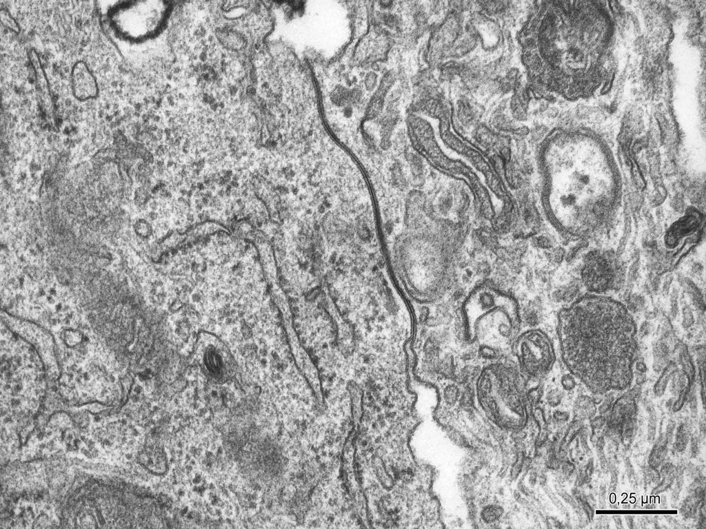
Gap junction

Slide 52
Desmosom
Notes:
Desmosomy v buňce epidermis, TEM
Desmosomy, svazky tonofilament

Slide 53
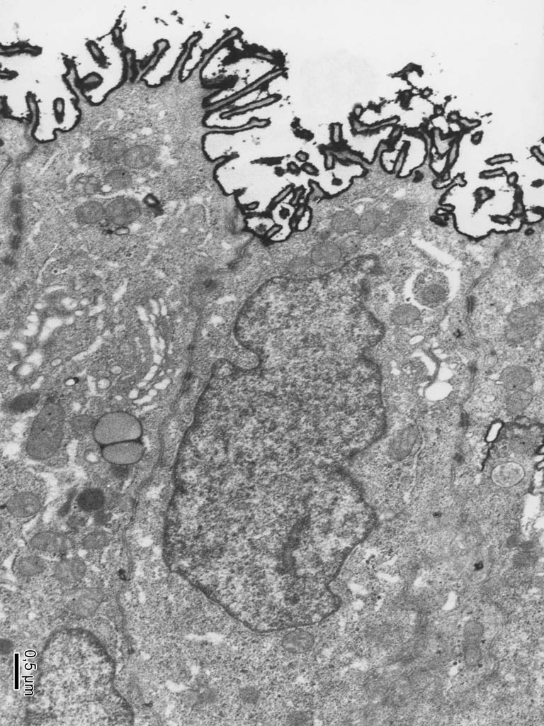
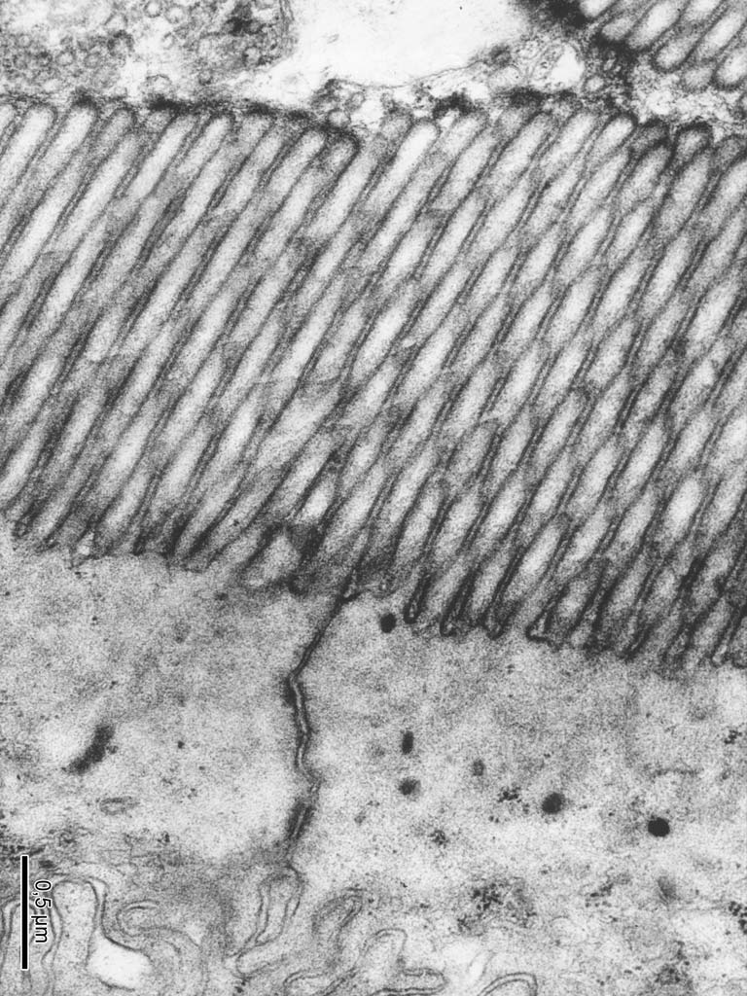
Notes:
Žíhaný lem na povrchu enterocytů
Zonula occludens
Zonula adherens

